Slide 1
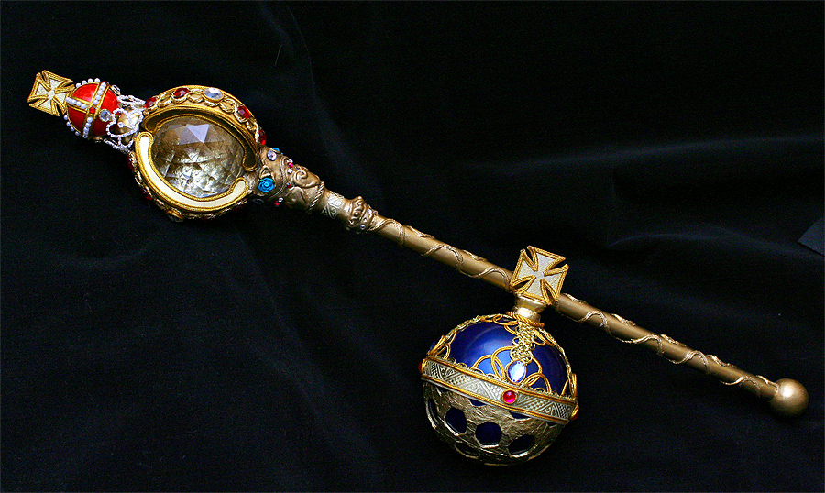
PERKENANAN ALLAH
GOD’S FAVOR

Slide 2
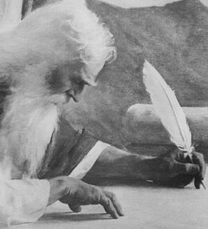
Y
E
S
A
Y
A
61
“AKAN DATANG
TAHUN RAHMAT TUHAN”

Slide 3
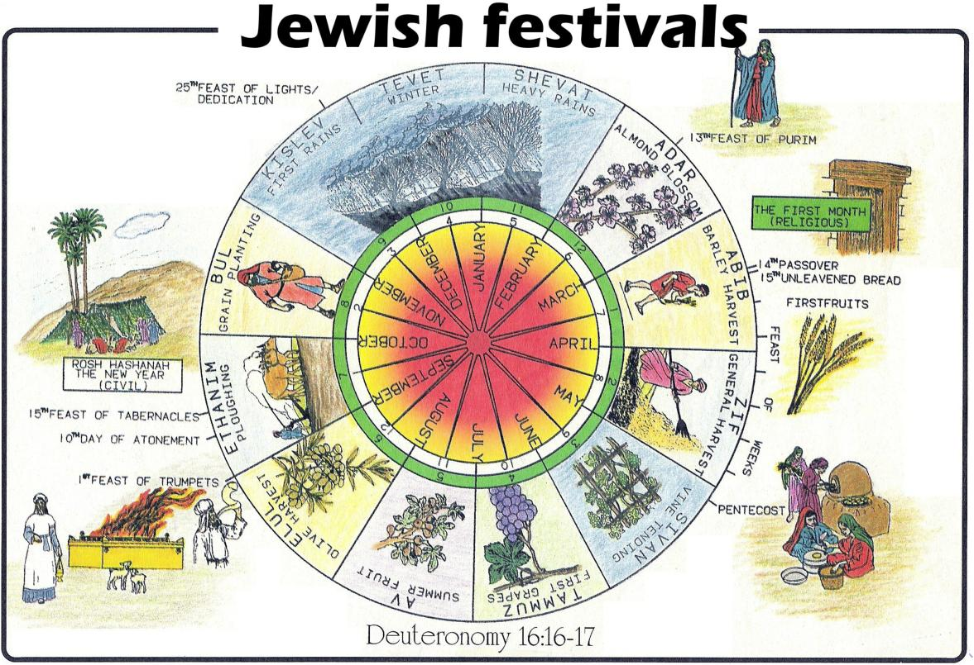

Slide 4
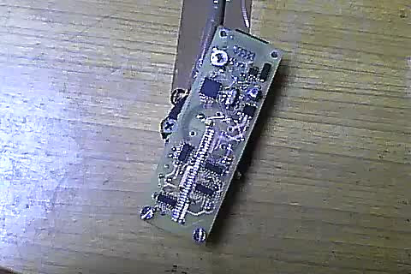
WAKTU TERUS BERPUTAR

Slide 5
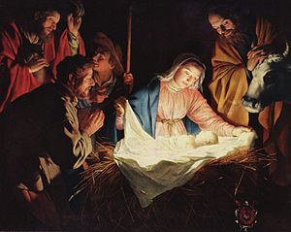
SAAT YESUS LAHIR
ORANG ISRAEL
TIDAK MENYADARI
TAHUN RAHMAT ITU
TELAH DATANG

Slide 6
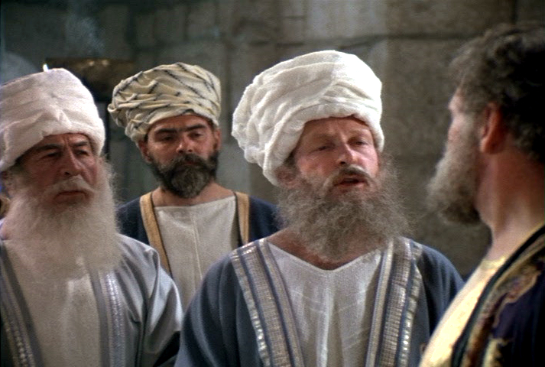
IMAM KEPALA DAN AHLI TAURAT
TAK MENYADARI TAHUN RAHMAT
TELAH DATANG

Slide 7
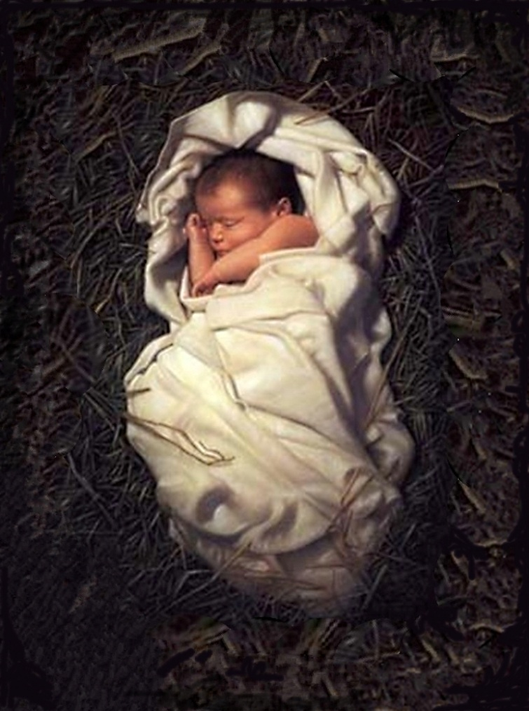
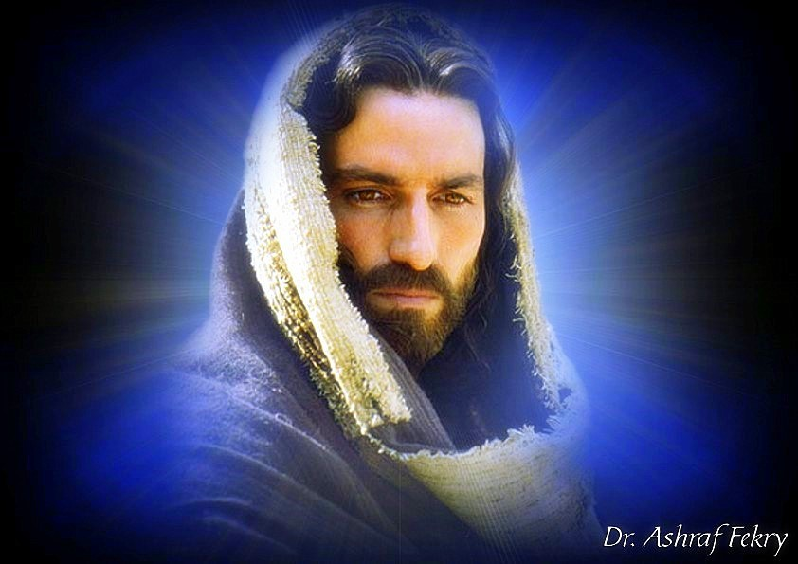
30 tahun kemudian

Slide 8
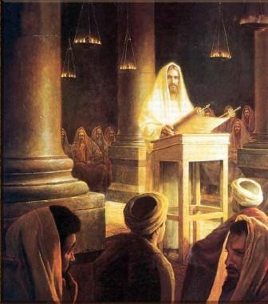
SAAT YESUS
BERKATA:
“TAHUN
RAHMAT TUHAN
TELAH DATANG”
MEREKA
TIDAK PERCAYA
KEPADA-NYA

Slide 9
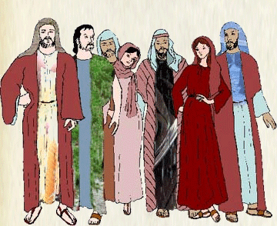
ORANG NAZARET MENOLAK YESUS

Slide 10
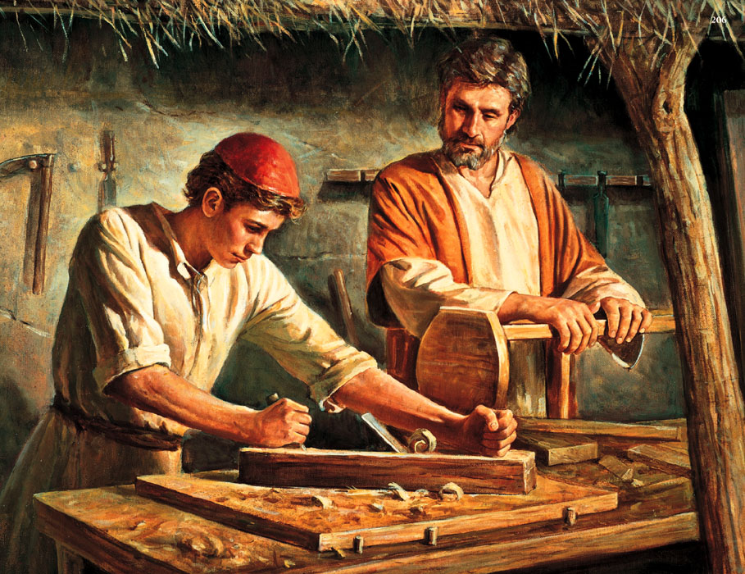
“DIA KAN CUMA TUKANG KAYU”

Slide 11
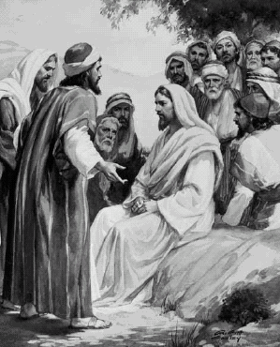
AKHIRNYA
TIDAK
BANYAK
TERJADI
MUJIZAT
DI
NAZARET

Slide 12
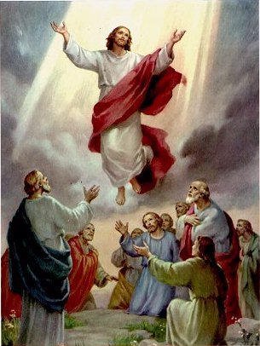
BAGAIMANA
DENGAN KITA?
APAKAH KITA
BISA MENGALAMI TAHUN
RAHMAT TUHAN?
BUKANKAH
YESUS SUDAH NAIK
KE SORGA?
APAKAH KITA MASIH BISA
MENYAMBUT YESUS
SANG ‘RAHMAT’ ITU?

Slide 13
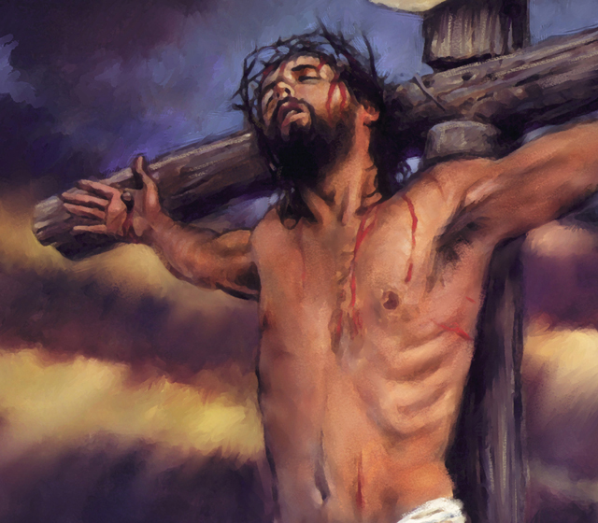
Setiap tahun adalah tahun rahmat buat hidup kita karna kita telah mendapat rahmat dari tuhan yesus lewat salib-nya tuhan ingin kita membagikan rahmat-nya pada sesama

Slide 14
I PETRUS 4: 10
LAYANILAH
SEORANG AKAN YANG LAIN,
SESUAI DENGAN KARUNIA
YANG TELAH DIPEROLEH
TIAP-TIAP ORANG
SEBAGAI PENGURUS YANG BAIK
DARI KASIH KARUNIA ALLAH.

Slide 15
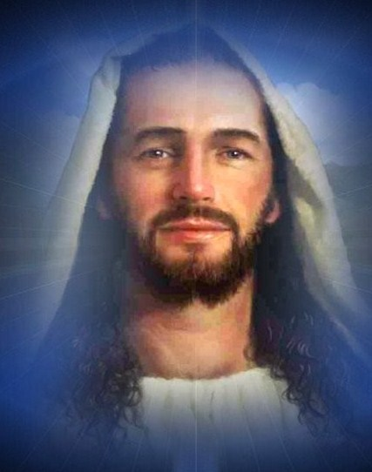
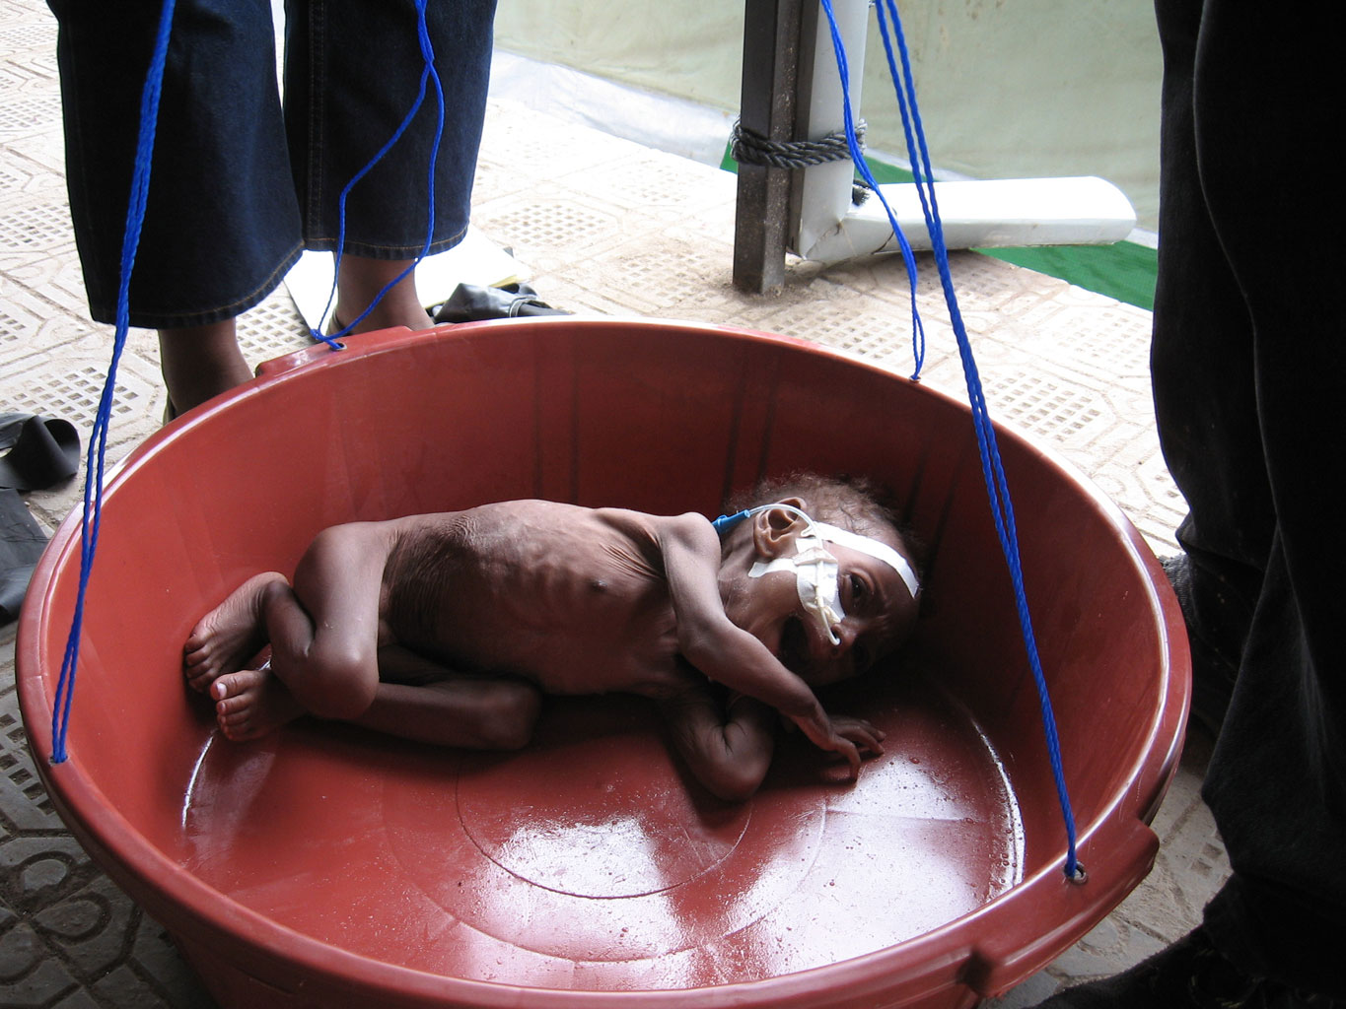
BANTU TEMAN YANG LAPAR

Slide 16
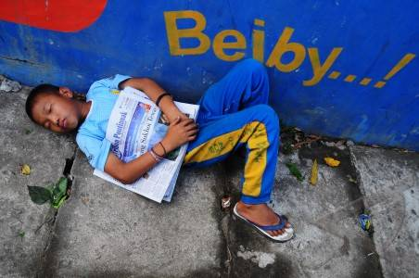
BANTU TEMAN
YANG TIDAK BISA SEKOLAH

Slide 17
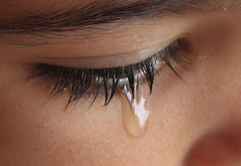
HIBURKAN TEMANMU YANG SEDIH

Slide 18
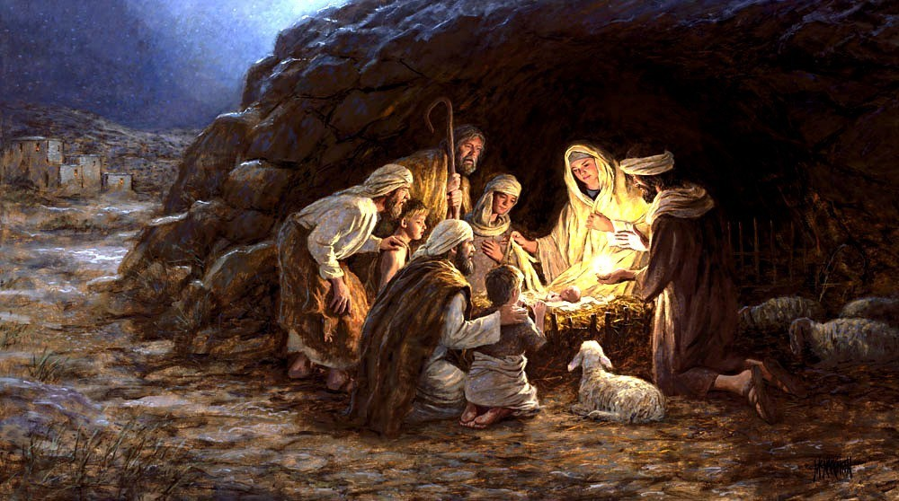
KARNA YESUS
MAU JADI TEMAN
DARI ORANG-ORANG
YANG MENDERITA

Slide 19
TAHUN RAHMAT TUHAN:
TAHUN KEDATANGAN-NYA
KE DUA KALI

Slide 20
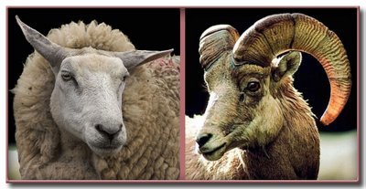
DOMBA...ATAU KAMBING ?

Slide 21
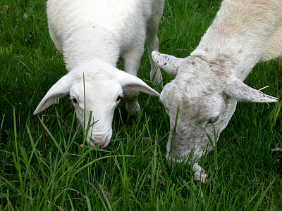
DOMBA
SAYANG TEMAN-TEMANNYA
TETAPI
KAMBING ITU
SERAKAH DAN EGOIS

Slide 22


Slide 23


